Slide 1



Slide 2

MERCADO DE TRABALHO
MESMO COM A LEI DE COTAS, MENOS DE 1% DE PESSOAS COM DEFICIÊNCIA INTELECTUAL ESTÃO NO MERCADO DE TRABALHO
Fonte: isocial

Slide 3
DIFICULDADES NA BUSCA POR EMPREGO
Fonte: curriculum

Slide 4
DIFICULDADES NA BUSCA POR EMPREGO
Nossa plataforma resolve
Todos os maiores problemas
Apontados na busca por um emprego
Fonte: curriculum

Slide 5

DIFICULDADES NA BUSCA POR EMPREGO
Fonte: curriculum

Slide 6
DIFICULDADES NA BUSCA POR EMPREGO
Fonte: curriculum

Slide 7
DIFICULDADES NA BUSCA POR EMPREGO
Fonte: curriculum

Slide 8
DIFICULDADES NA BUSCA POR EMPREGO
Fonte: curriculum

Slide 9
DIFICULDADES NA BUSCA POR EMPREGO
Nossa plataforma resolve Todos os maiores problemas Apontados na busca por um emprego
Fonte: curriculum

Slide 10
DIFICULDADES NO RECRUTAMENTO
Fonte: isocial

Slide 11
DIFICULDADES NO RECRUTAMENTO
Nossa plataforma resolve
3 dos 4 maiores problemas
Apontados em recrutamento
De pcd’s
Fonte: isocial

Slide 12
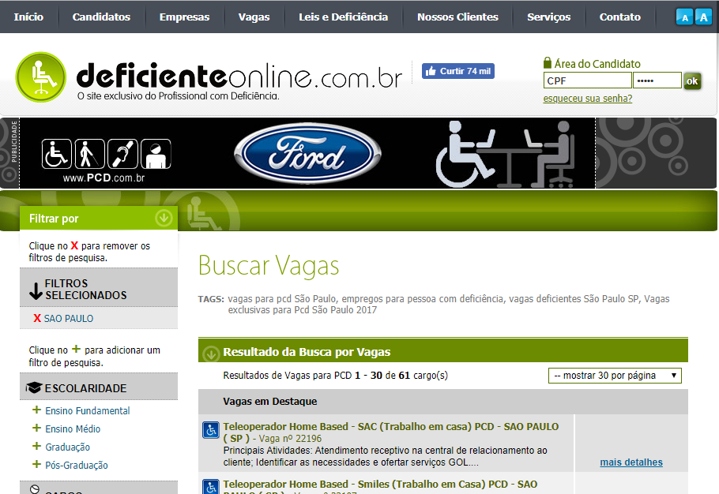
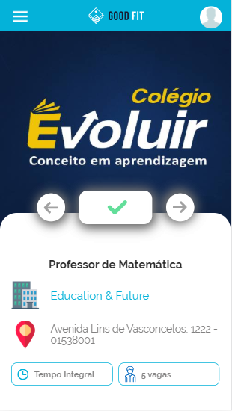

CONCORRÊNCIA

Slide 13
MONETIZAÇÃO

